Slide 1
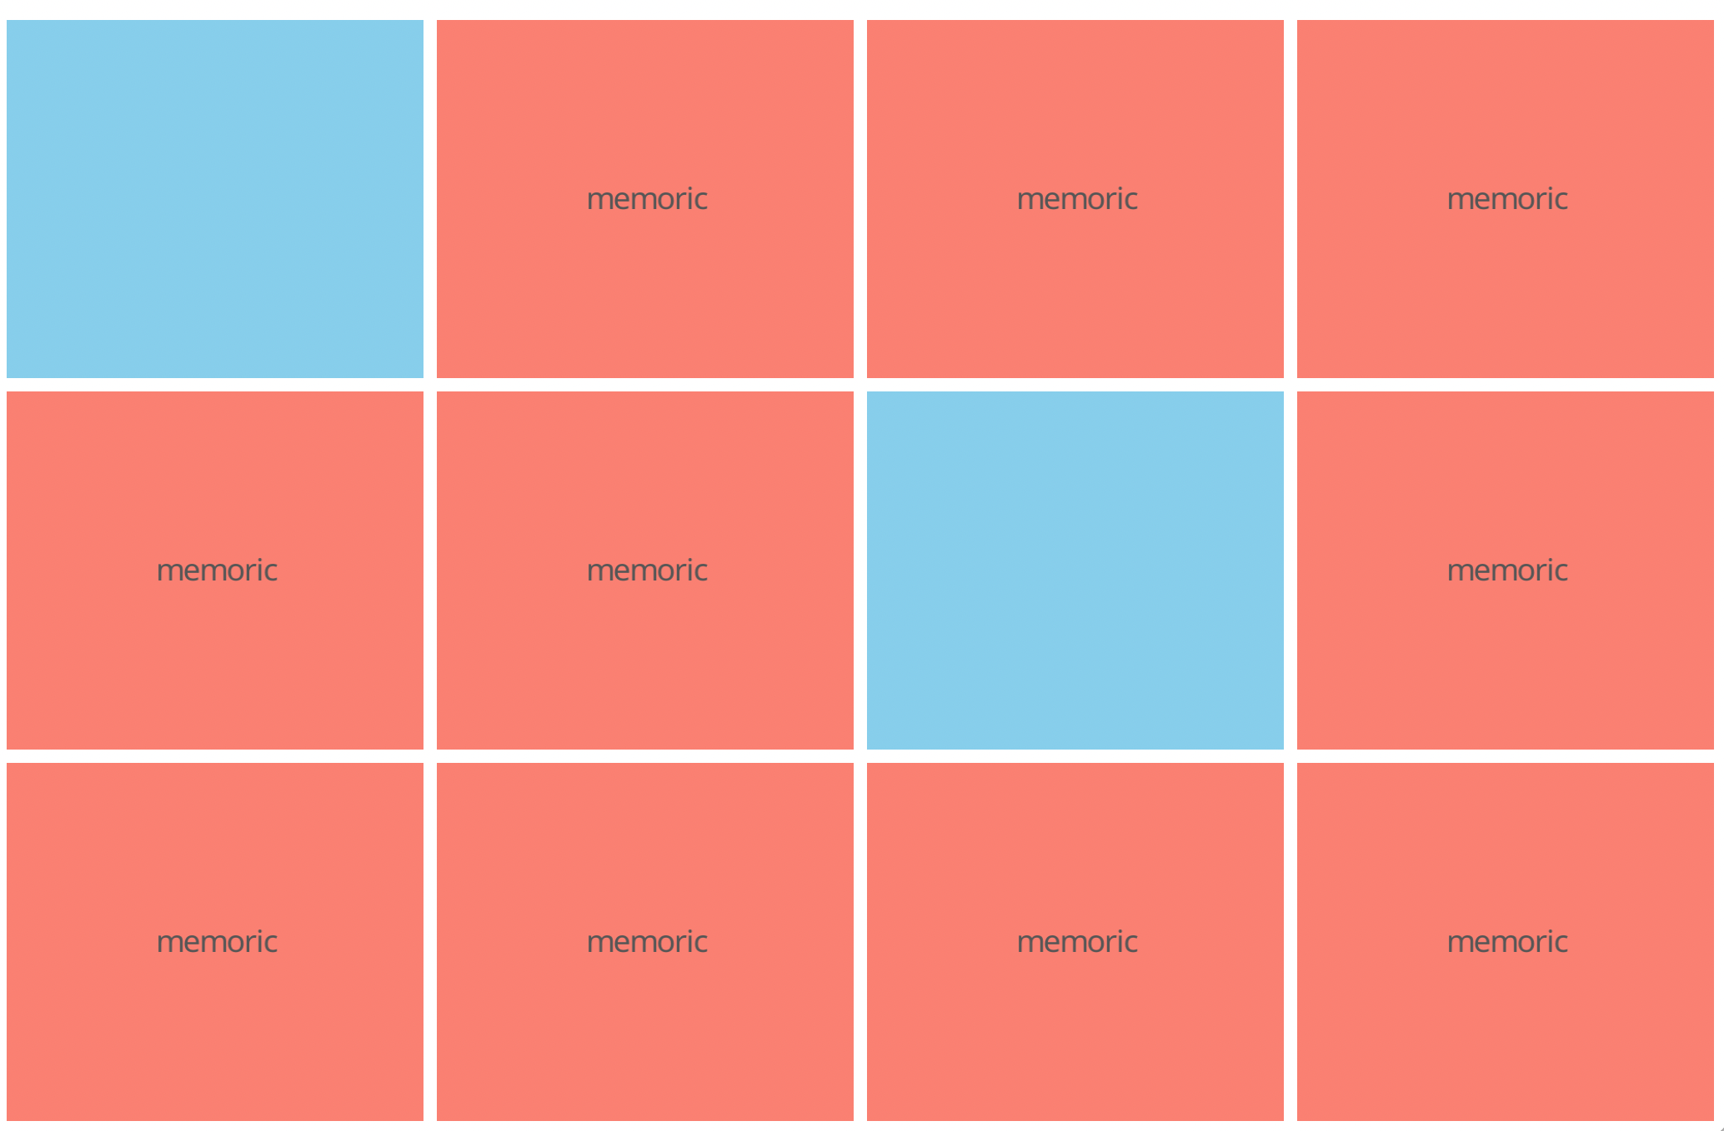
SWP memoric (Beerheide und Stein)

Slide 2
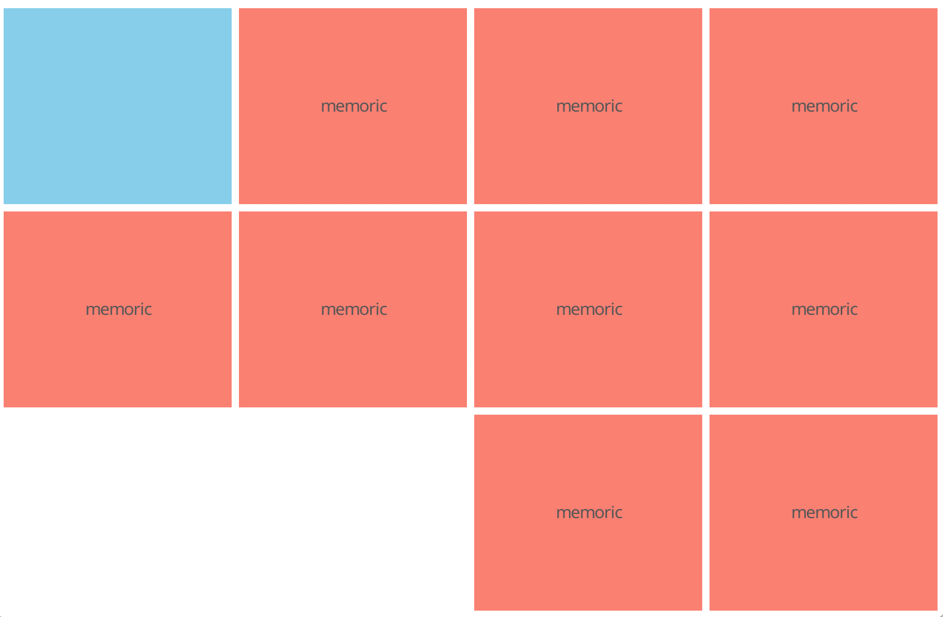
Gliederung
Spielvorführung
UML Diagramm (Erläuterung der Klassen)
Codebeispiele
Stolpersteine im Umgang mit chatGPT

Slide 3
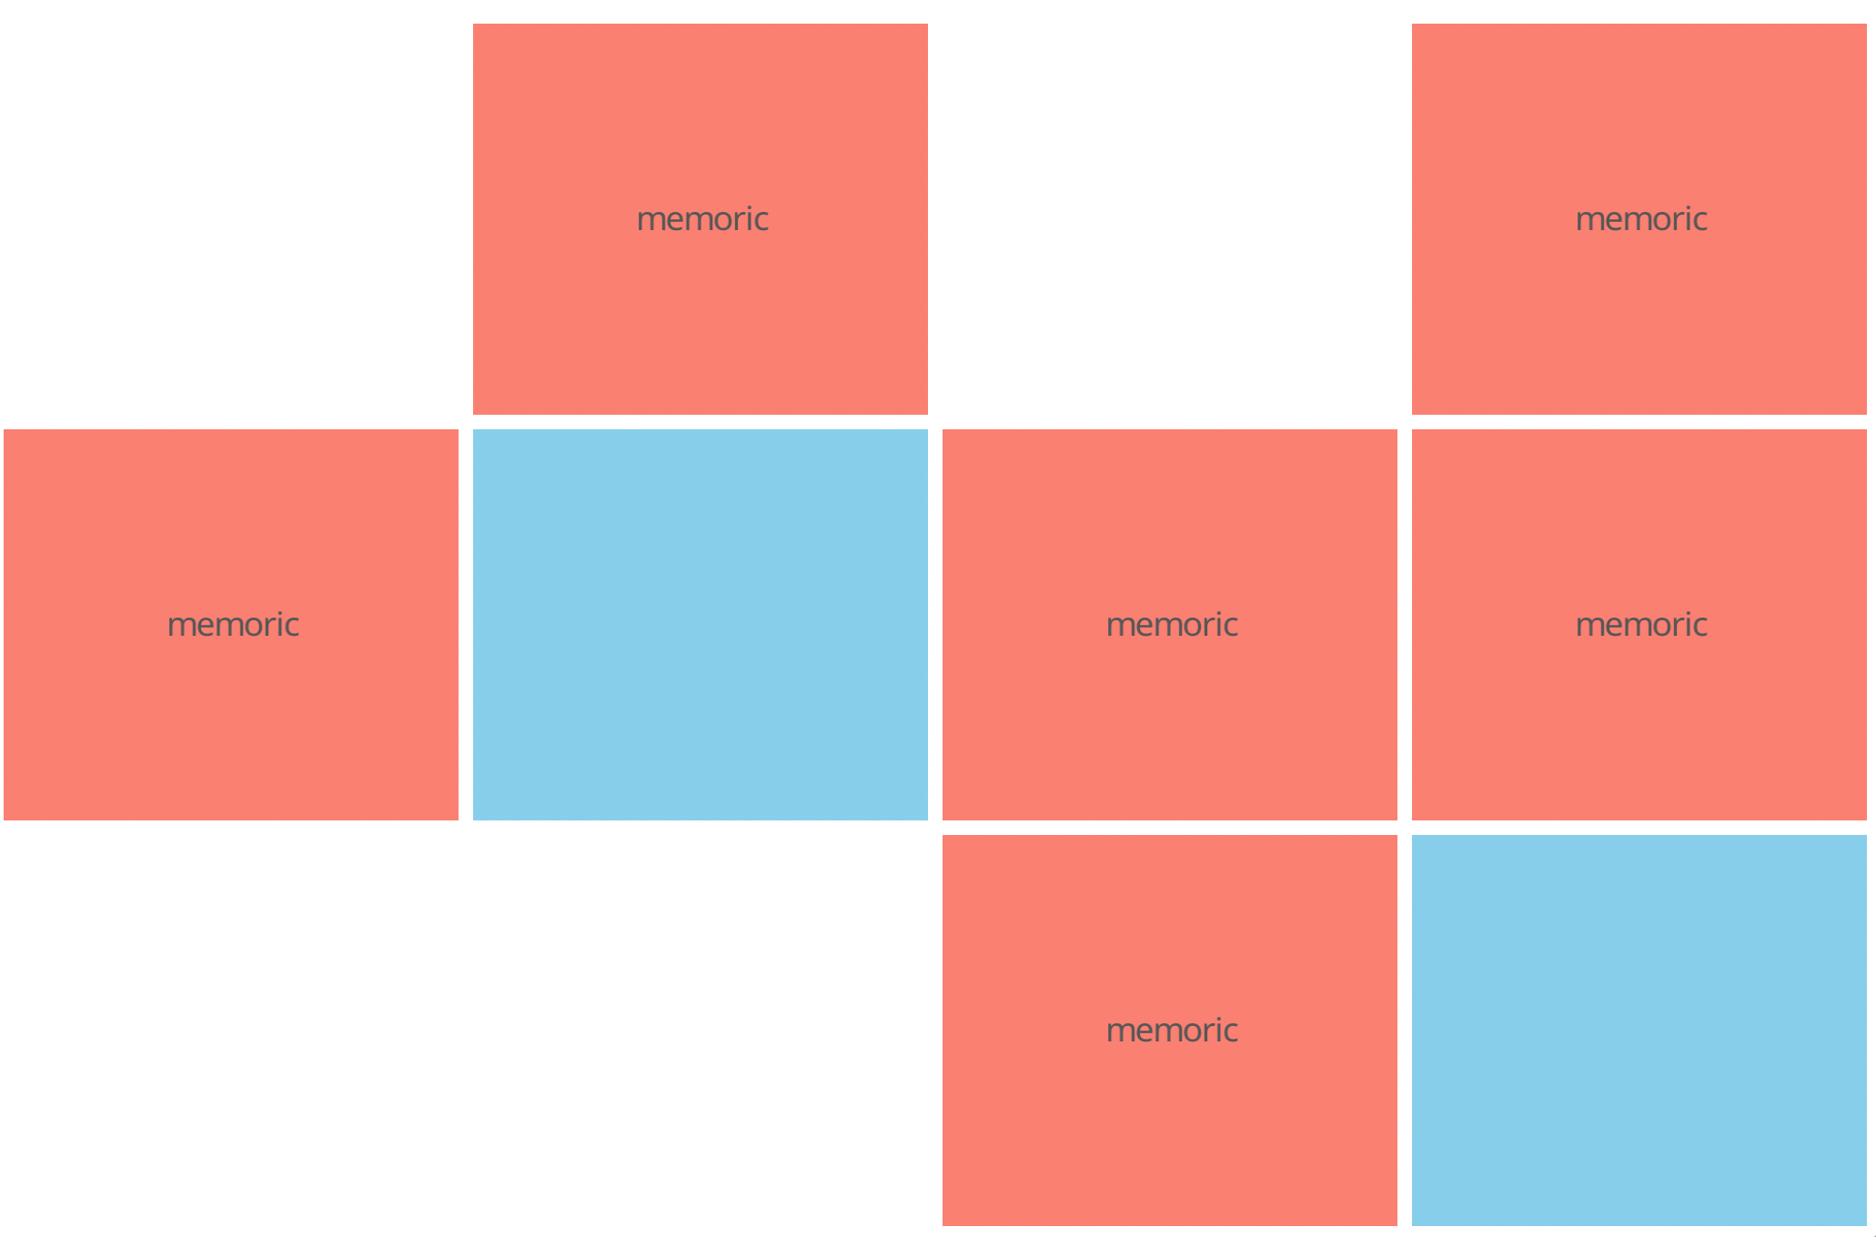
Codebeispiele
IDE: vs code
kartenimpl.go (Tapped, CreateRenderer, karteRenderer struct)
musikAbspielerimpl.go (Umgang mit mp3 Dateien)
spieltischimpl.go (einzige exportierte Methode GetFyneTisch())
main.go (GetFyneTisch() wird aufgerufen)

Slide 4
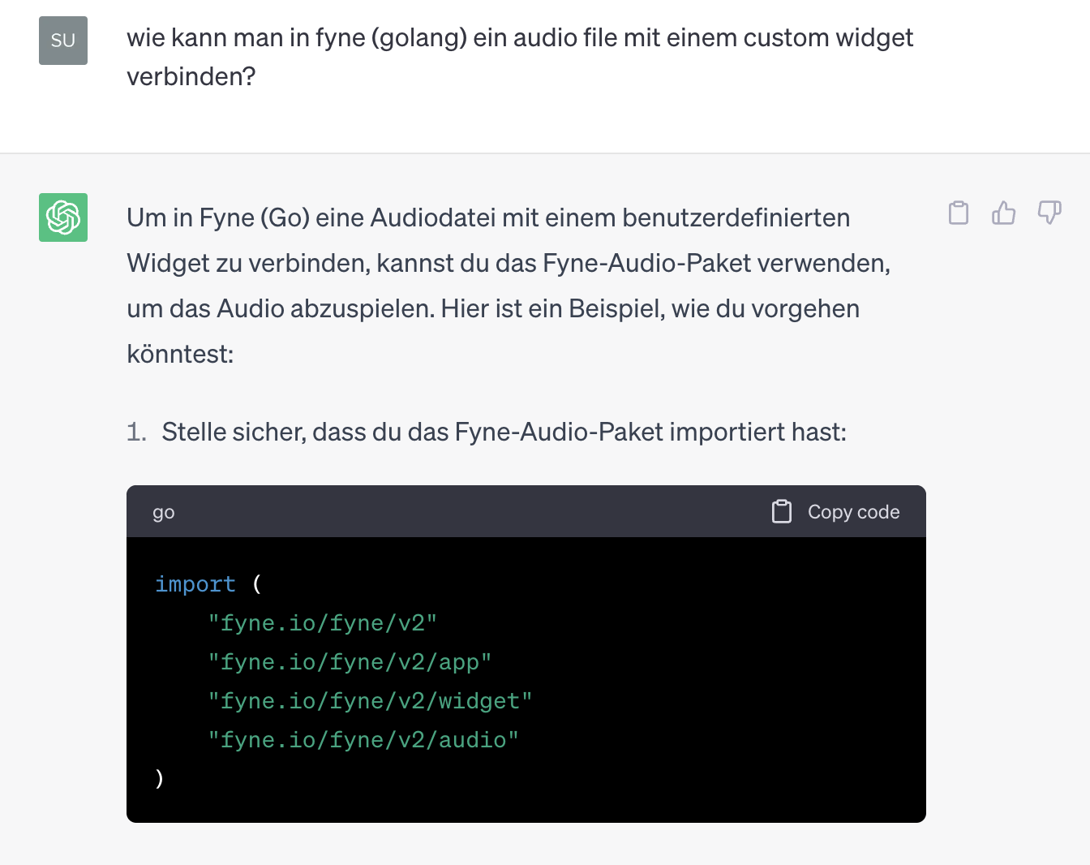
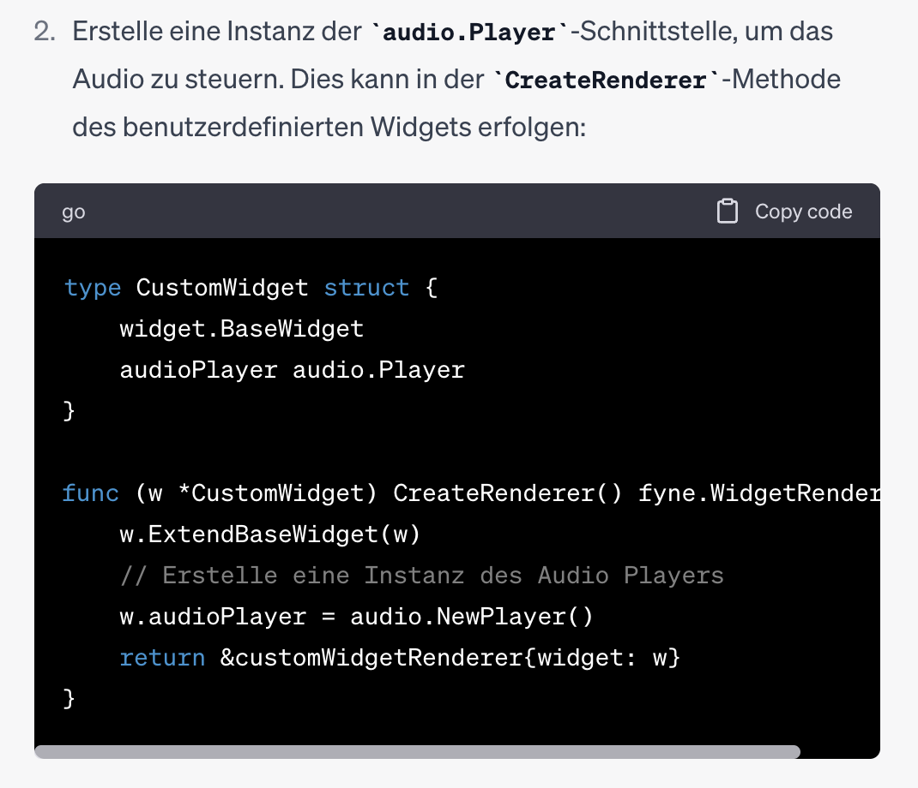

Slide 5
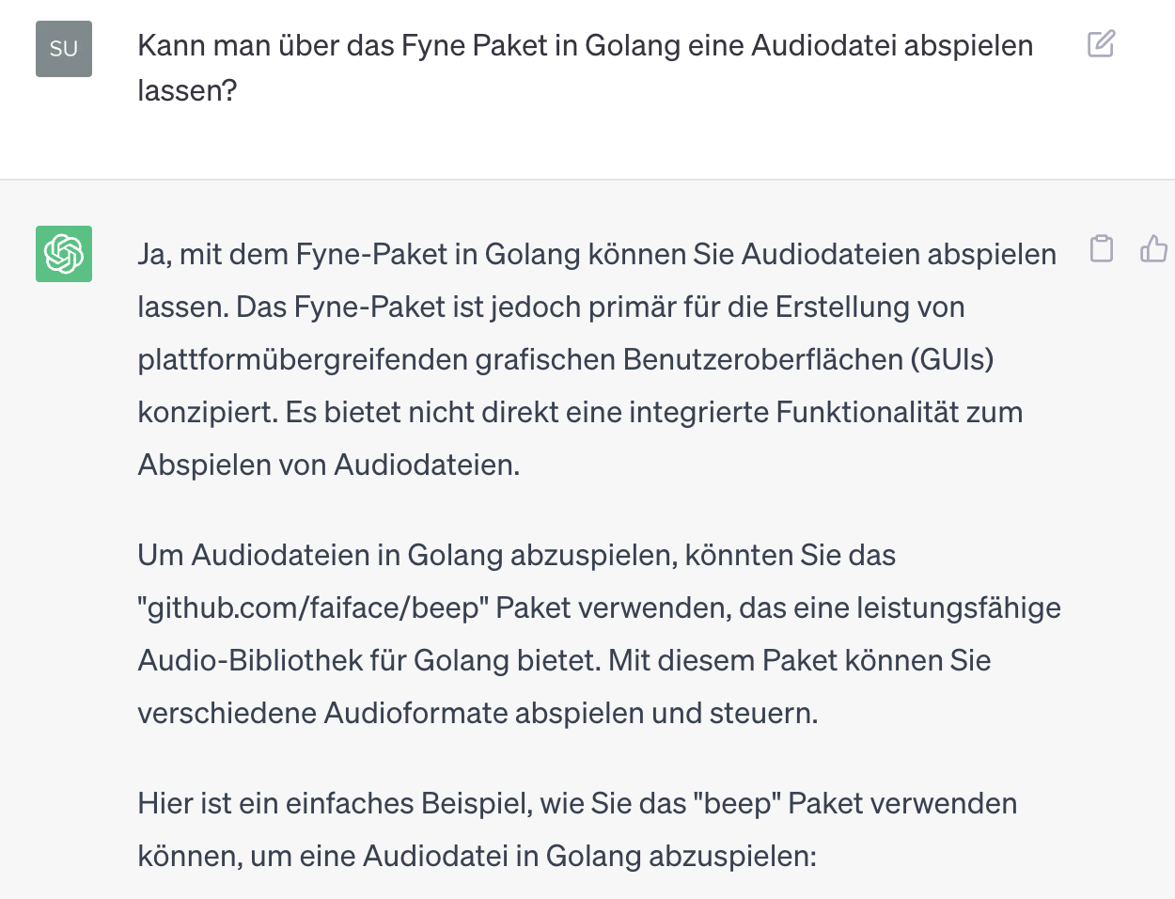
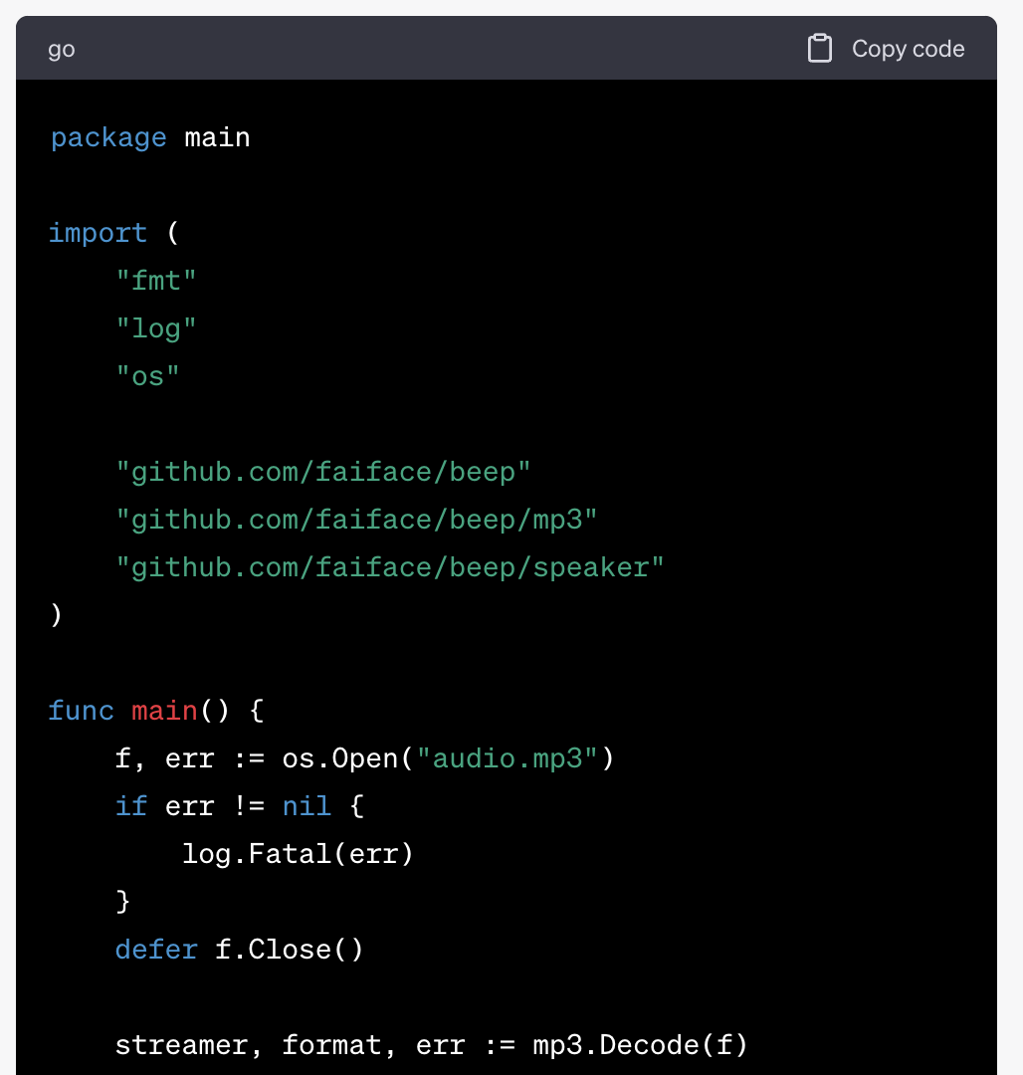
Mit anderem Prompt bekommt man eine ganz andere (korrekte) Antwort:

